Slide 1
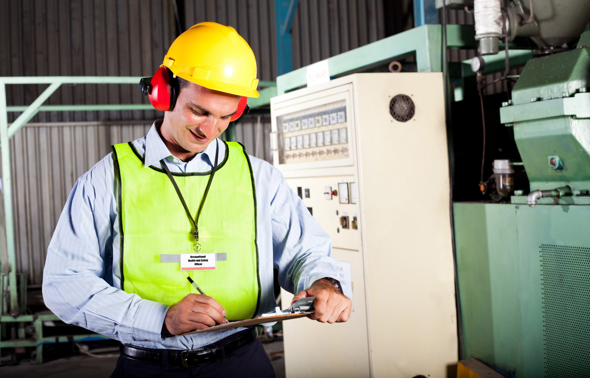
Charla / Streaming
TABLEROS
MÓVILES BAJA TENSIÓN

Slide 2
Antes de comenzar
01
02
03
04
Bienvenida
Objetivos
Preguntas
Chat

Slide 3
Objetivo del curso
OBJETIVO
Conocer los requisitos básicos normativos para un tablero baja tensión del tipo móvil.

Slide 4
Objetivo del curso
PÚBLICO OBJETIVO:
Trabajadores que intervengan o deban disponer de tableros eléctricos móviles de baja tensión.

Slide 5
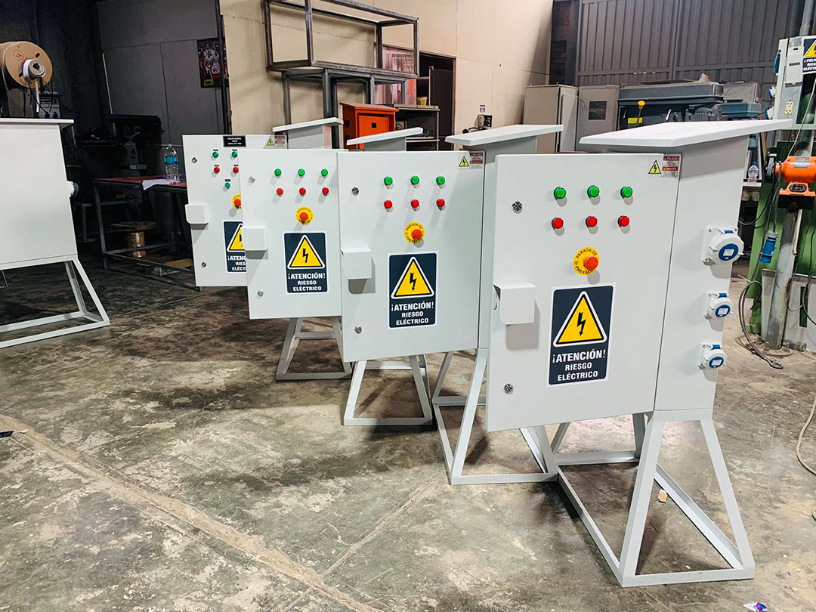
Introducción
¿Qué es un tablero eléctrico?
Los tableros eléctricos son equipos eléctricos de una instalación, que concentran dispositivos de protección y de maniobra o comando, desde los cuales se puede proteger y operar toda la instalación o parte de ella.
Y un tablero eléctrico portátil es toda caja con puerta especialmente diseñada y señalizada, en cuyo interior se instalan interruptores, cables, dispositivos de protección y de maniobra de circuitos eléctricos en terreno y se pueden trasladar a distintos puntos de la obra, según se requiera.
Notes:
El uso de tableros eléctricos portátiles es especialmente orientado a faenas de construcción (instalaciones provisionales) o donde se requieran trabajos puntuales en plantas industriales.
Especiales cuidados y requisitos de seguridad se requiere, dado que al ser equipos móviles, en muchas ocasiones estarán expuestos a los factores ambientales y los propios de faenas e instalaciones provisionales: movimiento de cables, condiciones de humedad, maquinaria, traslados constantes de los tableros en distintas zonas de las obras, etc.
En muchas ocasiones se instalan en atriles fijos o con ruedas para su fácil traslado en las áreas de trabajo.

Slide 6
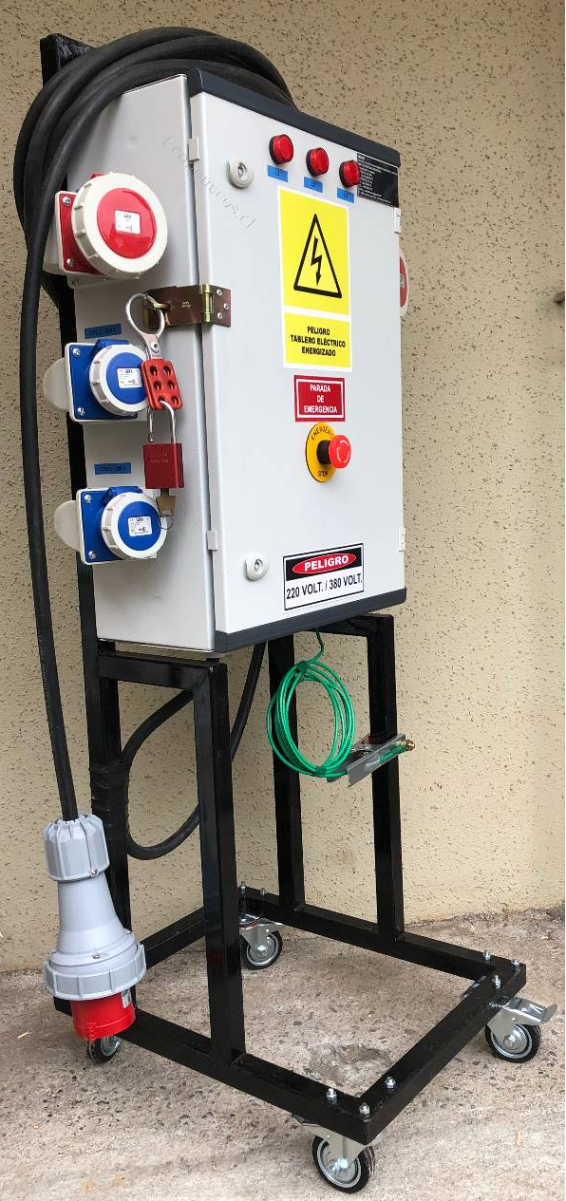
Tableros eléctricos
Información del tablero en baja tensión
Todos los tableros deberán llevar estampada en forma visible, legible e indeleble.
El responsable de la instalación deberá agregar en su oportunidad su nombre o marca registrada.
1
Marca de fabricación
2
Tensión de servicio
3
Corriente nominal
4
Número de fases

Slide 7
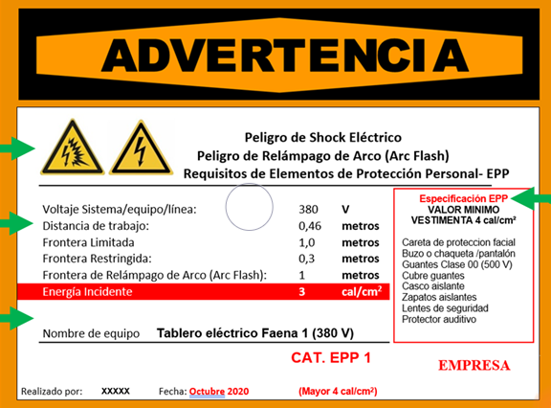
Tableros eléctricos
Señales de seguridad e indicación de peligro
Verificar las señales en accesos a instalaciones eléctricas, tales como: subestaciones, salas eléctricas de potencia, cámaras soterradas, tableros eléctricos u otras similares.
En la señal se advierte e indica la siguiente información:
1
Pictogramas de arco y choque eléctrico
1
2
Voltaje, distancia de trabajo, fronteras de choque y arco eléctrico
4
2
3
Nombre del equipo
3
4
Elementos de protección personal (EPP) requeridos

Slide 8


Tableros eléctricos
Tierra de protección
La protección ofrecida se logra mediante una puesta a tierra individual por cada equipo protegido, o bien, mediante una puesta a tierra común. Esta puesta a tierra se conformará con barras enterradas o una malla de tierra, dependiendo de la capacidad de la instalación. Los valores de puesta a tierra deberán ser inferiores a 20 ohm (Ω). Su finalidad es proteger a las personas contra tensiones de contacto peligrosas.
Símbolo
de puesta a tierra
Verifica mediante inspecciones visuales y mediciones, en forma periódica, que los sistemas de puesta a tierra se encuentran operativos y conforme al diseño y especificaciones técnicas.
Notes:
TIERRA DE PROTECCIÓN
En la Conexión a Tierra el tablero deberá contar con la conexión a un sistema de puesta a tierra adecuado, que cumpla con lo exigido correspondiente al Reglamento técnico de instalaciones de consumo (proyecto de reglamento RTIC Nº2 Tableros Eléctricos)
Si la caja, gabinete o armario que contiene a un tablero es metálico, deberá protegerse contra tensiones peligrosas.
Las conexiones a tierra de un tablero deberán asegurar una continuidad eléctrica entre éste y el conductor de protección, cumpliendo con lo dispuesto en el proyecto del reglamento RTIC N°05.

Slide 9
Tableros eléctricos
Deben contar con:
Circuitos Rotulados
Todos los aparatos de maniobra o protecciones deberán marcarse en forma legible indicando cuál es su función. Igual exigencia se hará a los alimentadores. Los terminales de los motores y los actuadores deberán estar adecuadamente marcados.
Cubiertas y tapas
Todos los tableros deberán contar con una cubierta cubre equipos y con una puerta exterior. La cubierta cubre equipos tendrá por finalidad impedir el contacto de cuerpos extraños con las partes energizadas, o bien, que partes energizadas queden al alcance del usuario al operar las protecciones o dispositivos de maniobra.
Parada de emergencia
Los tableros de faena deberán contar con parada de emergencia.
¡ACCESO A UN TABLERO ELÉCTRICO!
Abrir el panel cubre-equipos implica ser personal calificado, electricista o mantenedor.
Nota: Las inspecciones visuales relacionadas con el acceso a partes energizadas deben realizarse en conjunto con personal electricista. Uso de EPP aislantes y de protección contra arco eléctrico.
Notes:
Tableros eléctricos con circuitos rotulados
Dentro de los Tableros los equipos deberán estar correctamente rotulados con su nombre o Función de este para una correcta identificación en caso de trabajos que se deban realizar.
Especialmente cada uno de los circuitos que alimenta cada protección eléctrica (disyuntores termomagnéticos)
Tableros con cubiertas y tapas
Todos los tableros deberán contar con una cubierta cubre equipos y con una puerta exterior. La cubierta cubre equipos tendrá por finalidad impedir el contacto de cuerpos extraños con las partes energizadas, o bien, que partes energizadas queden al alcance del usuario al operar las protecciones o dispositivos de maniobra. Los tableros de faena deberán contar con parada de emergencia.
Los tableros de faena deberán contar con parada de emergencia.

Slide 10
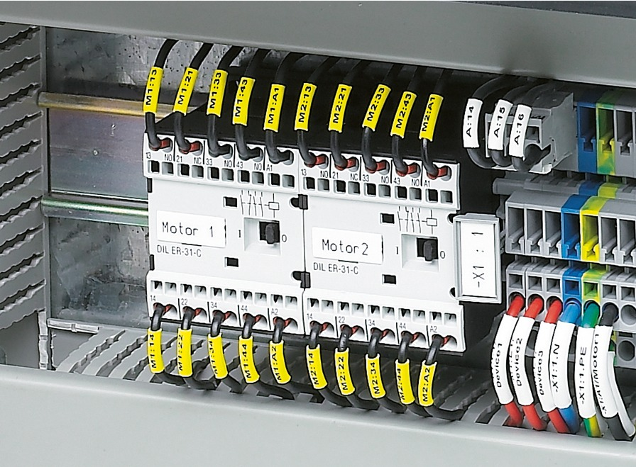
Tableros eléctricos
Conductores
Conductores con terminales
Los conductores de conexión para cables deberán se de secciones superiores a 6 mm y alambres sobre 10 mm (sin daño secciones inferiores). Se recomienda que todos los conductores se encuentre con terminales, para asegurar una mejor conexión con las protecciones eléctricas, tales como disyuntores, termomagnéticos y otros elementos).
Conductores sin terminales
Posible causa de fallas y amagos de incendio de origen eléctrico. Cualquier conductor suelto representa un peligro eléctrico importante. Adicionalmente, un terminal con la compresión adecuada favorece un mejor contacto entre el cable y los dispositivos.
Notes:
Conductores con terminales
Los conductores de conexión para cables deberán se de secciones superiores a 6 mm y alambres sobre 10 mm (sin daño secciones inferiores). Se recomienda que todos los conductores se encuentre con terminales, para asegurar una mejor conexión con las protecciones eléctricas, tales como disyuntores, termomagnéticos y otros elementos)
En el proyecto de reglamento RTIC N°11 "Instalaciones especiales“ hace mención al uso Terminales

Slide 11

Tableros eléctricos
Tableros accesibles sólo a personal calificado
Los tableros de locales de reunión de personas se ubicarán en recintos sólo accesibles al personal de operación y administración. (Verificar que se encuentren en salas eléctricas con sus puertas cerradas de acceso exclusivo a personal de mantención de la empresa).
En los puntos de acceso a los espacios de trabajo se deberá colocar en forma destacada letreros prohibiendo el acceso a personal no calificado.
Notes:
Conductores con terminales
Los conductores de conexión para cables deberán se de secciones superiores a 6 mm y alambres sobre 10 mm (sin daño secciones inferiores). Se recomienda que todos los conductores se encuentre con terminales, para asegurar una mejor conexión con las protecciones eléctricas, tales como disyuntores, termomagnéticos y otros elementos)
En el proyecto de reglamento RTIC N°11 "Instalaciones especiales“ hace mención al uso Terminales

Slide 12
Tableros eléctricos
Código de colores y prevención de contactos directos
Tanto las barras como los conductores del cableado interno de los tableros deberán cumplir el código de colores. Las barras deberán estar protegidas contra contactos directos (placas o barreras para impedir el contacto accidental).
Los conductores eléctricos deben cumplir con el color que identifique la fase correspondiente.
Conductor | Color
Fase 1 | Azul
Fase 2 | Negro
Fase 3 | Rojo
Neutro | Blanco
Tierra de protección | Verde
Notes:
Código de colores y prevención contactos directos
Tanto las barras como los conductores del cableado interno de los tableros deberán cumplir el código de colores. Las barras deberán estar protegidas contra contactos directos (placas o barreras para impedir el contacto accidental).
Los conductores eléctricos deben cumplir con el color que identifique la fase correspondiente.
En el proyecto de reglamento RTIC Nº2 Tableros eléctricos, se señala que el montaje de las barras deberá realizarse en las siguientes secuencias de izquierda a derecha; de arriba hacia abajo; de adelante hacia atrás (azul, negro, rojo, R-S-T o T-S-R). Para barras de distribución hasta 160 A se aceptará como marca el color del cable.

Slide 13
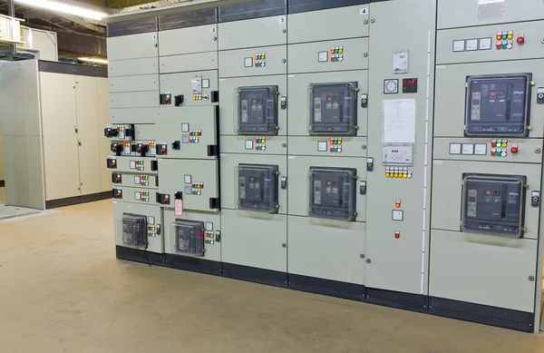
Tableros eléctricos
Iluminación en salas eléctricas o zonas de tableros
Una sala eléctrica o sectores de tableros deben contar con iluminación adecuada (mínimo 300 lux) que permita la operación segura en ésta.
Notes:
Código de colores y prevención contactos directos
Tanto las barras como los conductores del cableado interno de los tableros deberán cumplir el código de colores. Las barras deberán estar protegidas contra contactos directos (placas o barreras para impedir el contacto accidental).
Los conductores eléctricos deben cumplir con el color que identifique la fase correspondiente.
En el proyecto de reglamento RTIC Nº2 Tableros eléctricos, se señala que el montaje de las barras deberá realizarse en las siguientes secuencias de izquierda a derecha; de arriba hacia abajo; de adelante hacia atrás (azul, negro, rojo, R-S-T o T-S-R). Para barras de distribución hasta 160 A se aceptará como marca el color del cable.

Slide 14
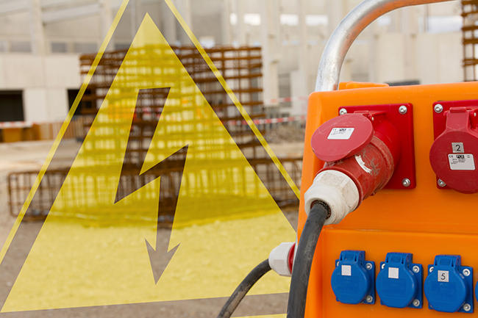
Conclusiones
Ten siempre presente que:
Se requiere que estés capacitado en la realización de trabajos en tableros eléctricos.
Considera los peligros que surgen en la actividad, para determinar las medidas preventivas correspondientes y evitar accidentes en los lugares de trabajo.
Aplica las recomendaciones revisadas en esta charla y realiza tu trabajo de manera segura.

Slide 15



Encuesta de satisfacción – Curso cerrado streaming
tinyurl.com/rxm3zy35
Escanea este código
O ingresa a este link

Slide 16

Encuesta de satisfacción – Curso cerrado streaming
tinyurl.com/wtus2r43
Escanea este código
O ingresa a este link

